Slide 1
I TUOI PARTNER
PER LA SICUREZZA
SISTEMI DI RIVELAZIONE AD ASPIRAZIONE

Slide 2
SISTEMI DI RIVELAZIONE AD ASPIRAZIONE
PROGETTAZIONE, INSTALLAZIONE ED ESERCIZIO
- VECCHIA NORMA UNI 9795 - da pagina 29 a pagina 31
- NUOVA NORMA UNI 9795 - da pagina 55 a pagina 72

Slide 3
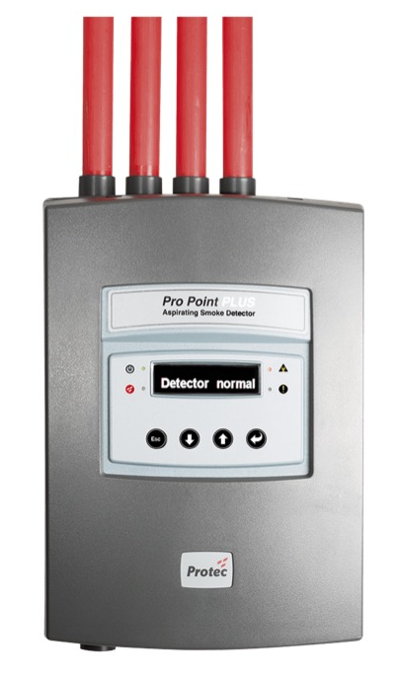
Caratteristiche principali
Da 1 a 4 camere ottiche per aspiratore (fino a 4 zone di allarme identificabili separatamente)
Camera ottica SCD altamente performante
Display LCD multi funzioni e menù multi lingua
Installazione semplice e programmazione che generalmente non necessita dell’utilizzo del pc.
Semplice configurazione set up della sensibilità (classe A,B,C) secondo la EN54
Auto-ripristino dopo un evento di allarme

Slide 5
ESEMPI DI APPLICAZIONI
I sistemi di rilevazione fumi con aspirazione sono particolarmente indicati nei seguenti contesti:
Soffitti alti – Piccoli Atri
Difficoltà di manutenzione: controsoffitti/sotto pavimenti
Vani ascensore/Montacarichi
Celle frigorifere Server Room

Slide 6
SOFFITTI ALTI (ATRIO)

Slide 7
DIFFICOLTA’ DI MANUTENZIONE (controsoffitti/sottopavimenti) ​

Slide 8
VANI ASCENSORE/MONTACARICHI

Slide 9
CELLE FRIGORIFERE

Slide 10
SERVER ROOM

Slide 11
Estratto da UNI 9795

Slide 12
IL SISTEMA RILEVAZIONE INCENDIO AD ASPIRAZIONE IBRIDO: le origini
Nel 1911 Charles Thomson Rees Wilson, fisico scozzese,
inventò la “camera a nebbia di espansione” (Cloud Chamber)
per la quale fu insignito del Nobel nel 1927.
Tale scoperta, che si rivelò basilare per l’individuazione di
alcune particelle atomiche, consta di una speciale camera
che attraversata da una particella ionizzata condensa il
vapore acqueo sugli ioni risultanti rendendo la scia della
particella visibile.
(fonte Wikipedia)

Slide 13
PRINCIPIO FUNZIONAMENTO CAMERA A NEBBIA

Slide 14
CARATTERISTICHE PRINCIPALI
il primo e unico sistema di rilevazione ad aspirazione combinato per la segnalazione di fuoco e fumo.
tecnologia primaria di rilevazione fuoco
tecnologia secondaria di rilevazione fumo
algoritmo HYBRID SMART SIGNAL per identificare gli allarmi desiderati ed eliminare i falsi.
display LCD multi funzioni touch screen a colori
web server per gestione remota
possibilità di connettere fino a 6 telecamere IP per la supervisione
Sistema di aspirazione Hybrid - Circus Hybrid Italian

Slide 15
CIRRUS HYBRID ITALIAN

Slide 16
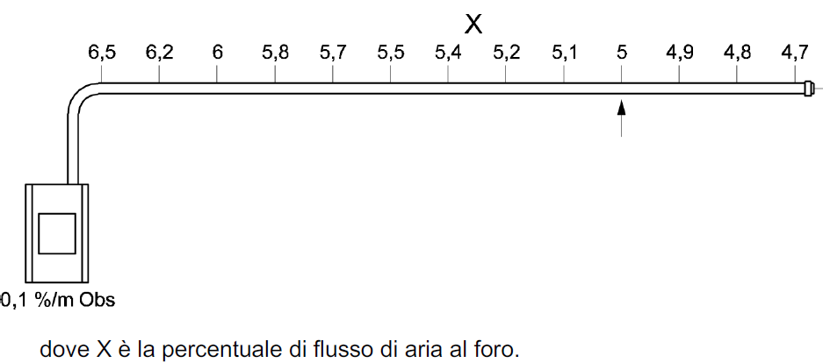

Slide 17
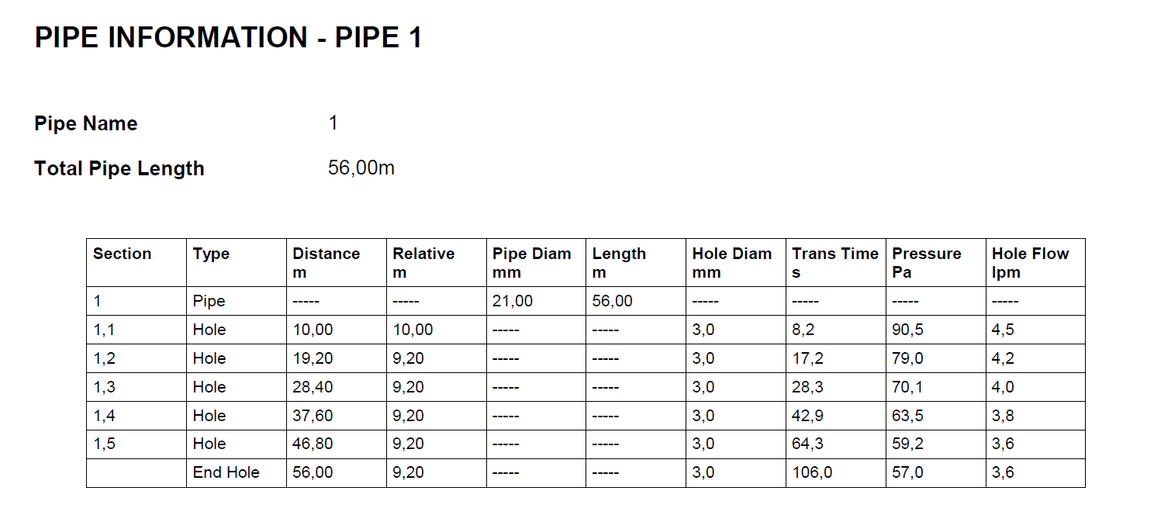

Slide 18
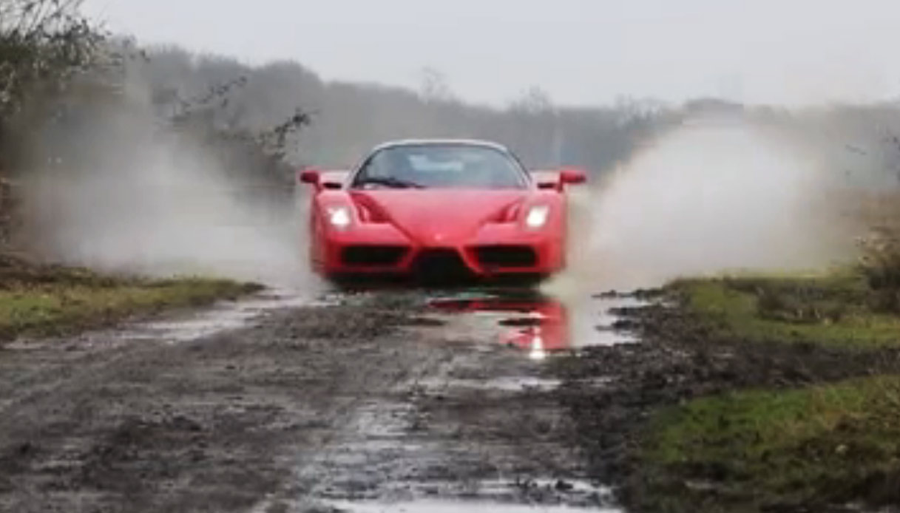
LA VELOCITA’ DIPENDE DALL’ AUTO O DALLA STRADA?

Slide 19
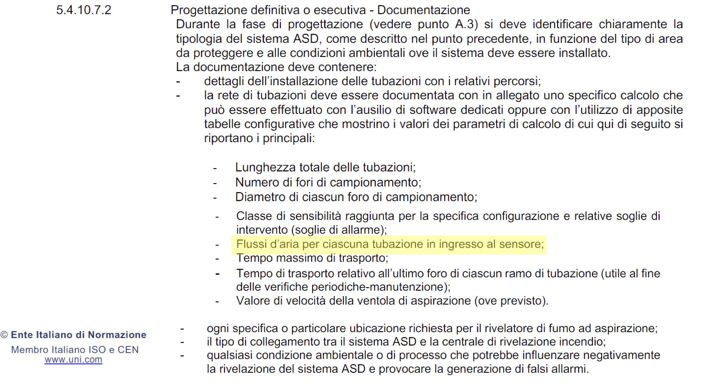

Slide 20
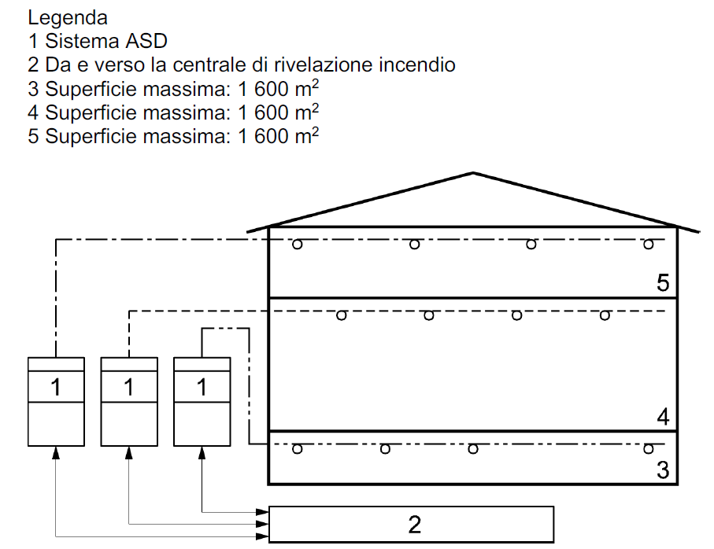
* fa eccezione un unico ambiente MAX 20 mq

Slide 21
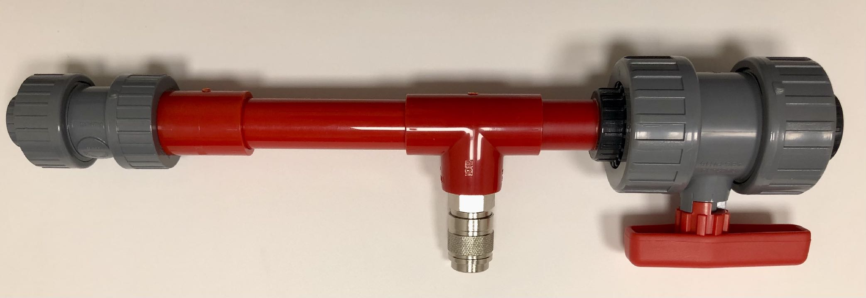
UNO TRA I PIU’ IMPORTANTI VANTAGGI DI UN SISTEMA DI ASPIRAZIONE :
FACILITA’ E COSTI RIDOTTI DI MANUTENZIONE

Slide 22
ACCESSORI ASPIRAZIONE

Slide 23
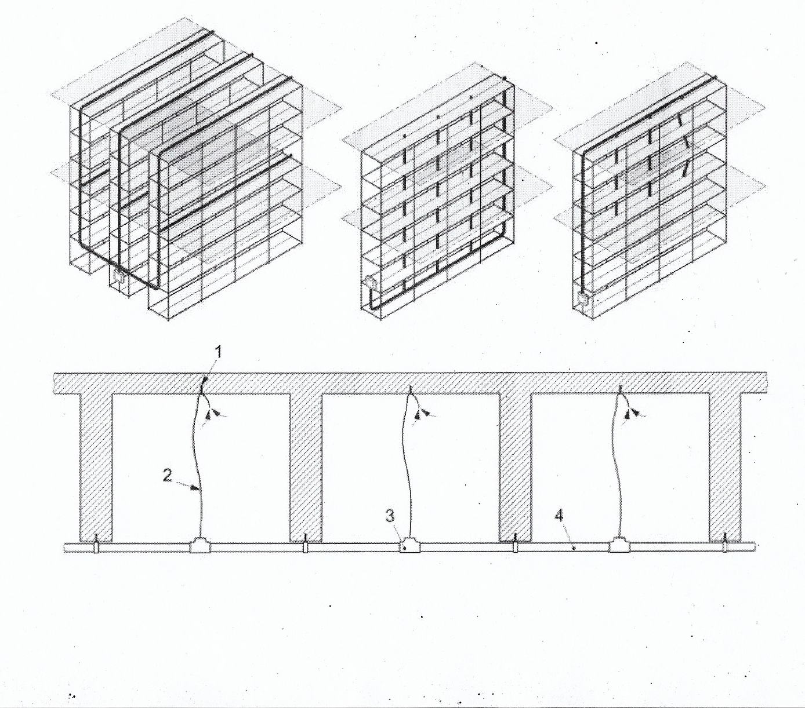

Slide 24
SISTEMI RILEVAZIONE INCENDIO VIA RADIO
NORMATIVE DI RIFERIMENTO
- VECCHIA NORMA UNI 9795
- EN54-24 e EN54-18

Slide 25
Sensore via radio ottico, termico, multicriterio

Slide 26
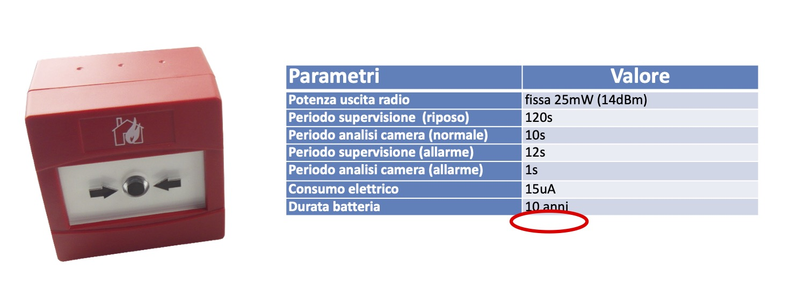
Pulsante via radio

Slide 27
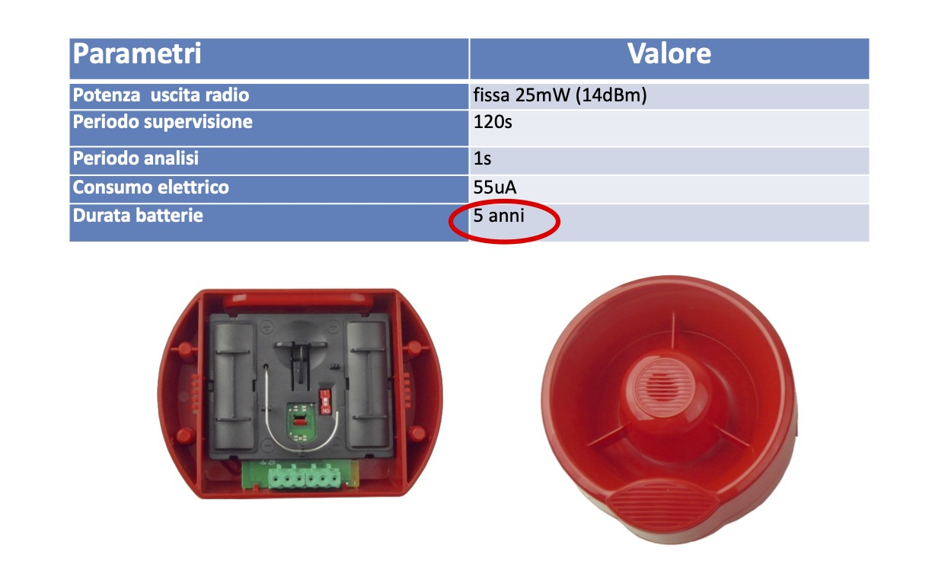
Moduli radio flessibili

Slide 31
Base ottico acustica per sensori

Slide 33
TECNOLOGIA TAURUS

